Slide 1
5.11.2018-9.11.2018 Неделя ПДД

Slide 2
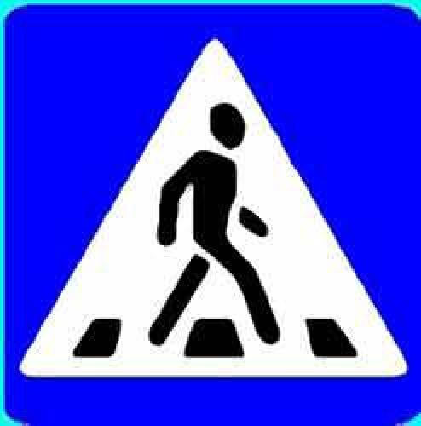
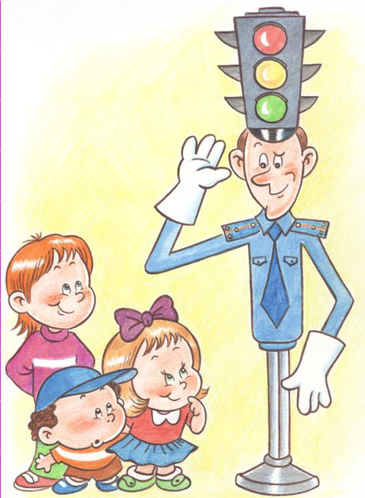
В нашем детском саду прошла
тематическая неделя по ПДД:
“Правила дорожного движения. Транспорт.”

Slide 3
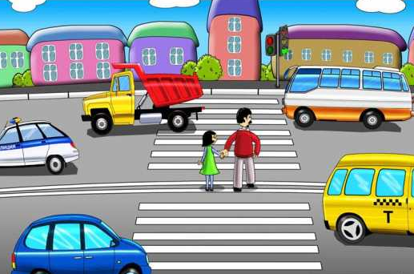
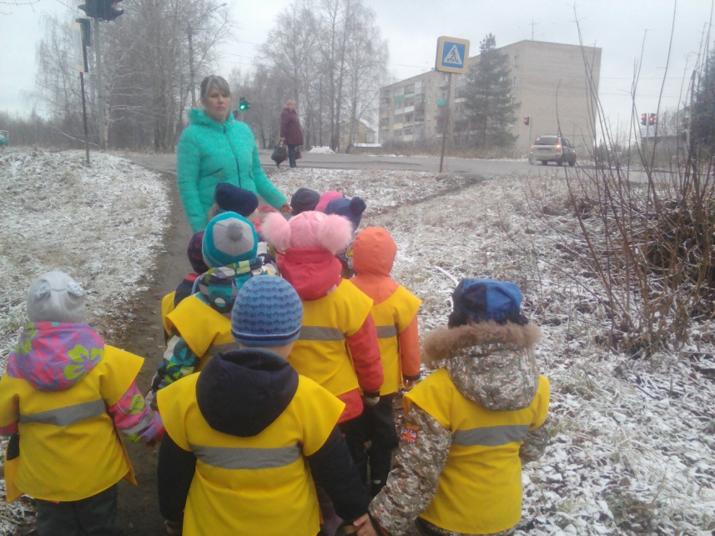
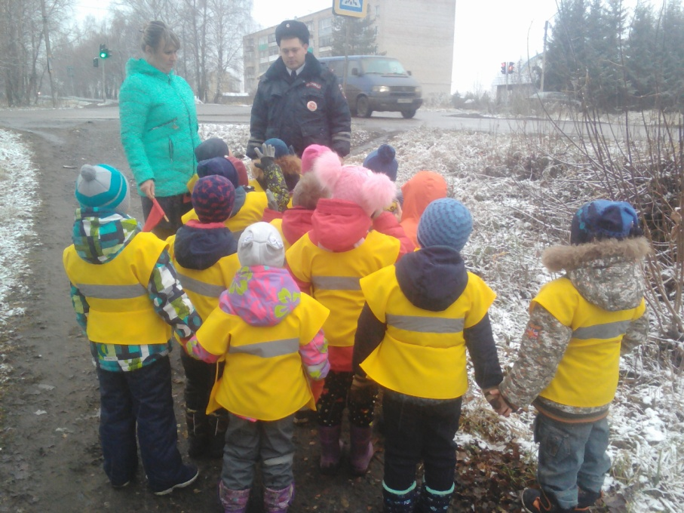
Группа «Почемучки»
Экскурсия к светофору

Slide 4
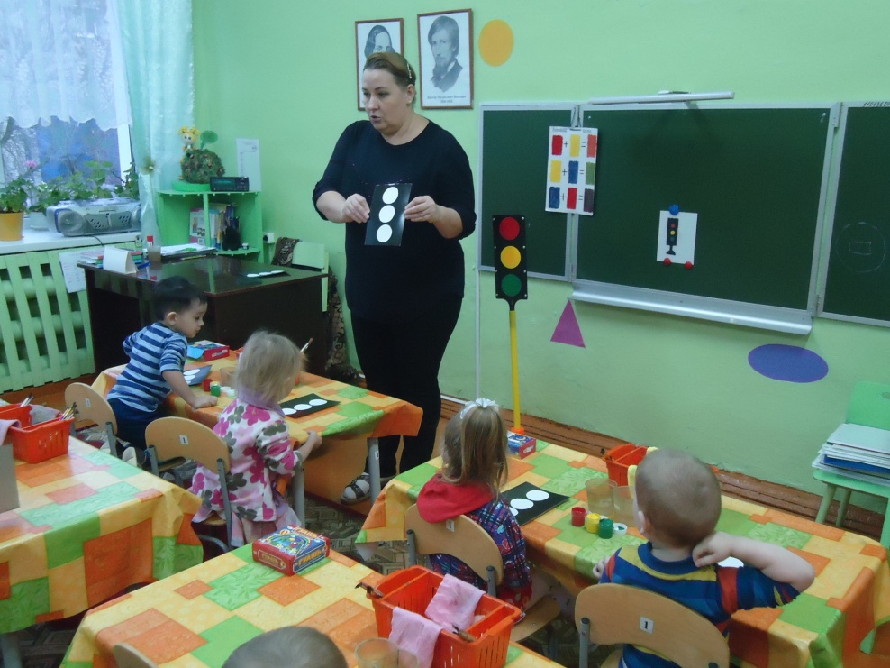
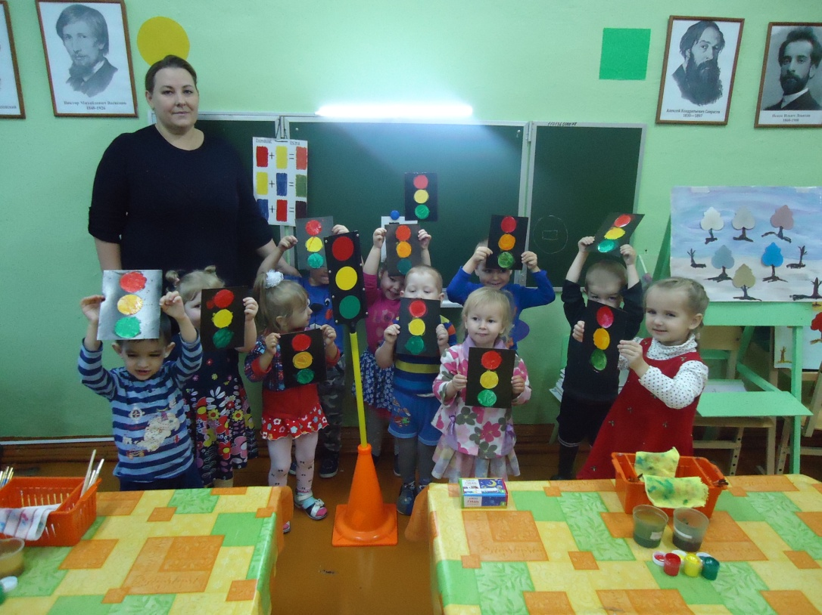
Занятие в изостудии
детей 2 мл. группы
Рисование «Светофор»

Slide 5
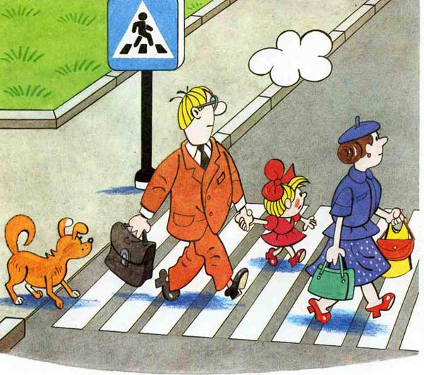
Группа «Колокольчики»
Экскурсия к пешеходному переходу

Slide 6
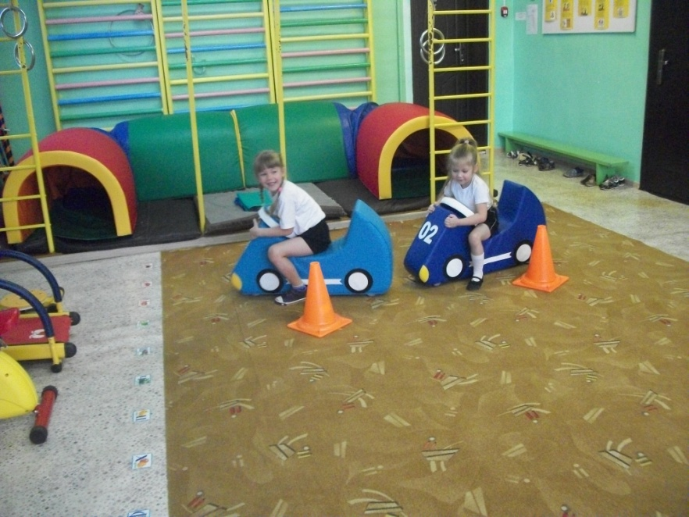
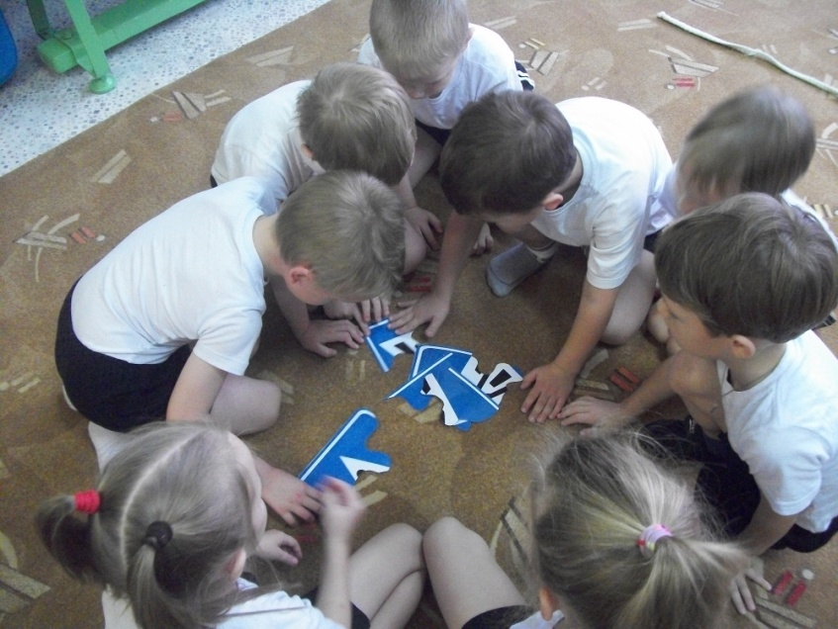
Физкультурный досуг «Дорожные старты» в
старшей «А» группе

Slide 7
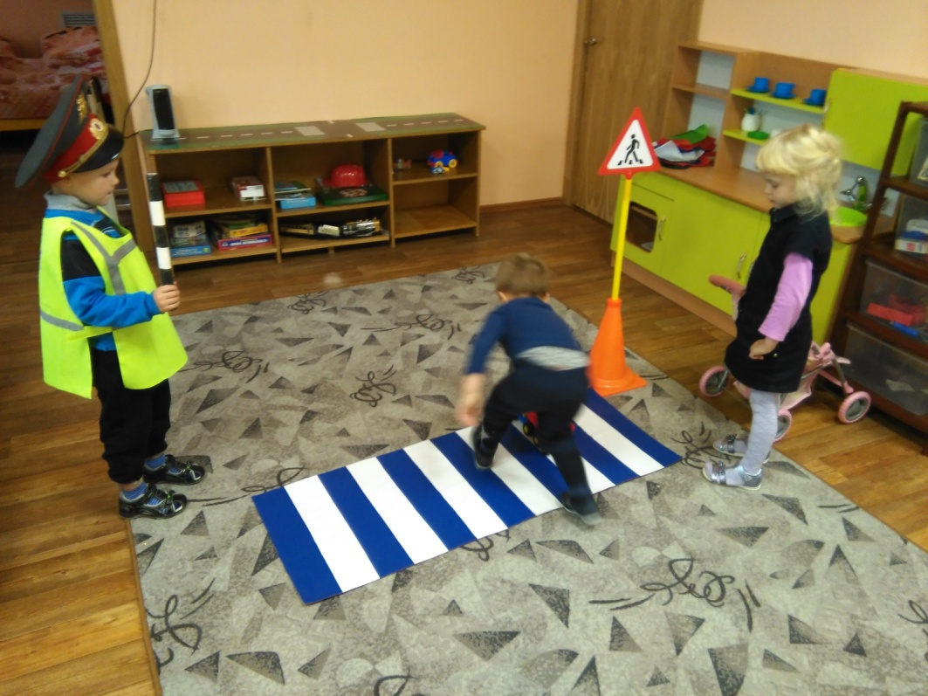
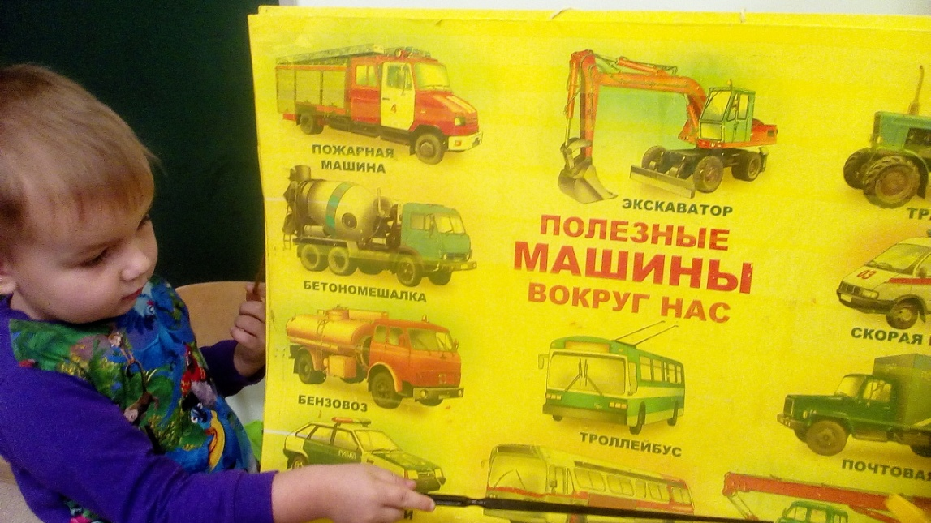
Группа «Ромашки»
Путешествие в страну «Светофорию»

Slide 8
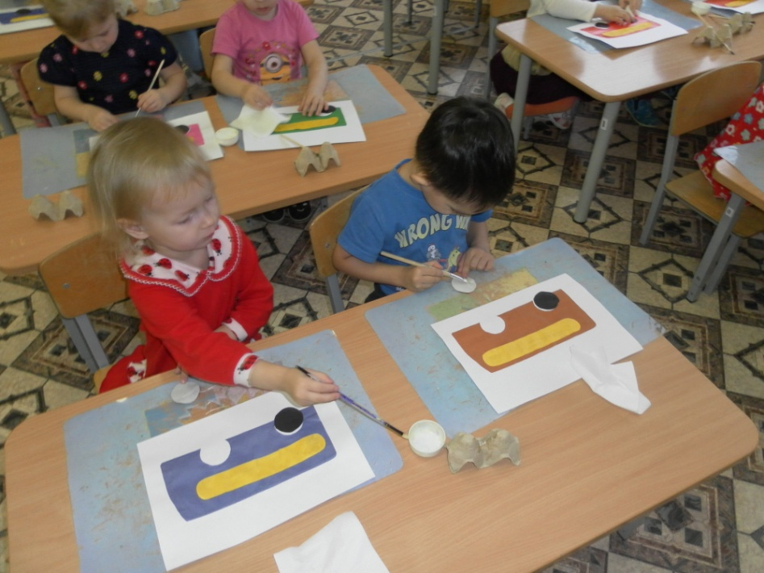
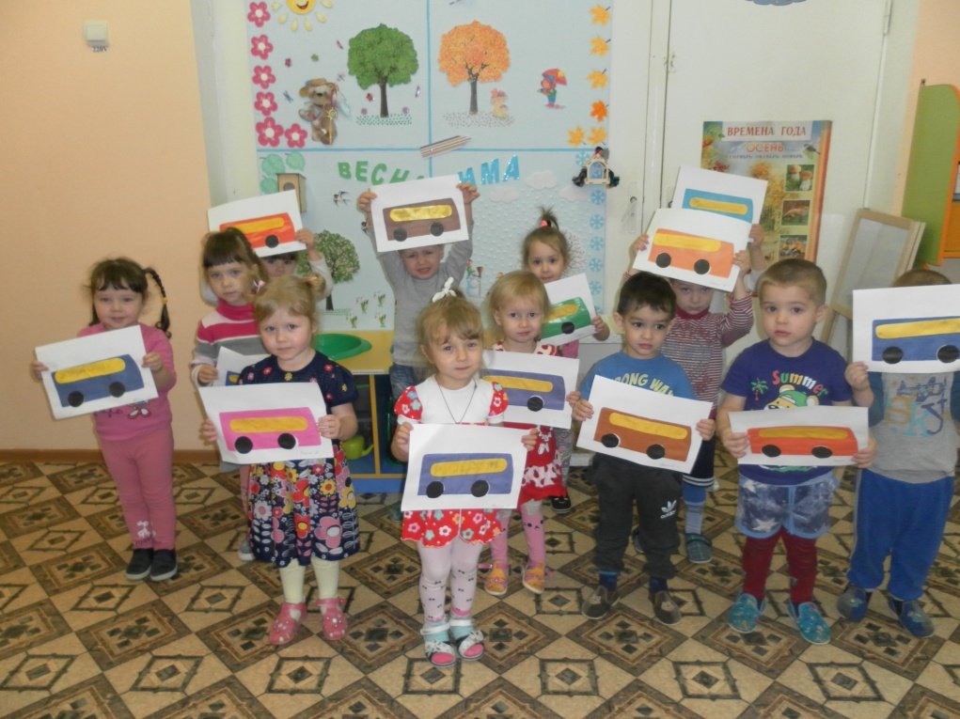
Аппликация в группе «Божьи коровки»
«Автобус для зверят»

Slide 9
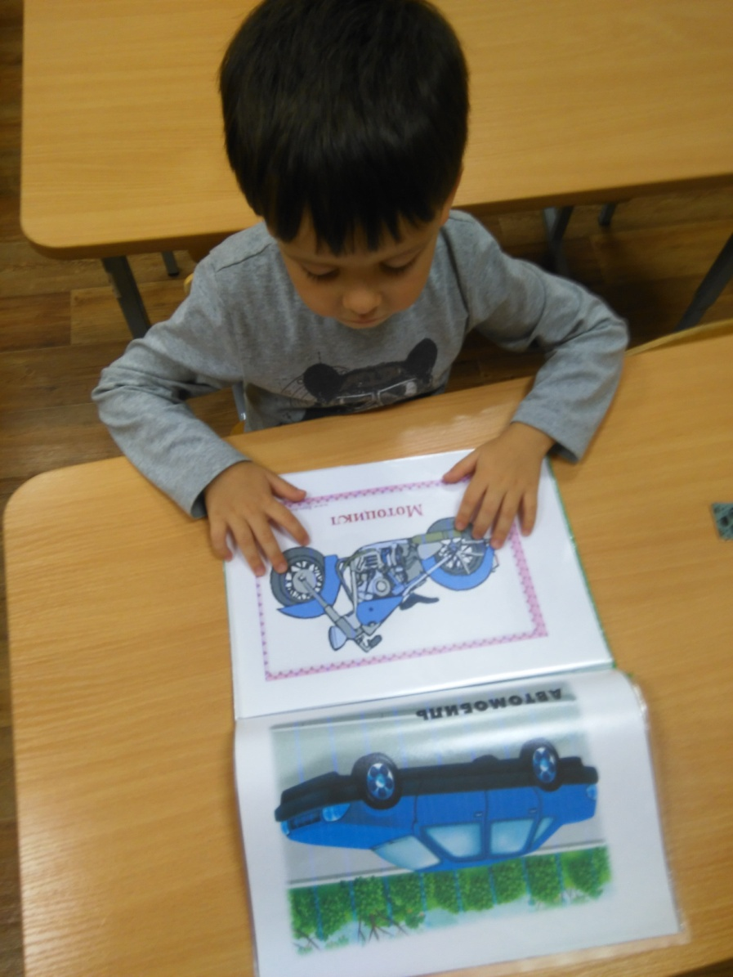
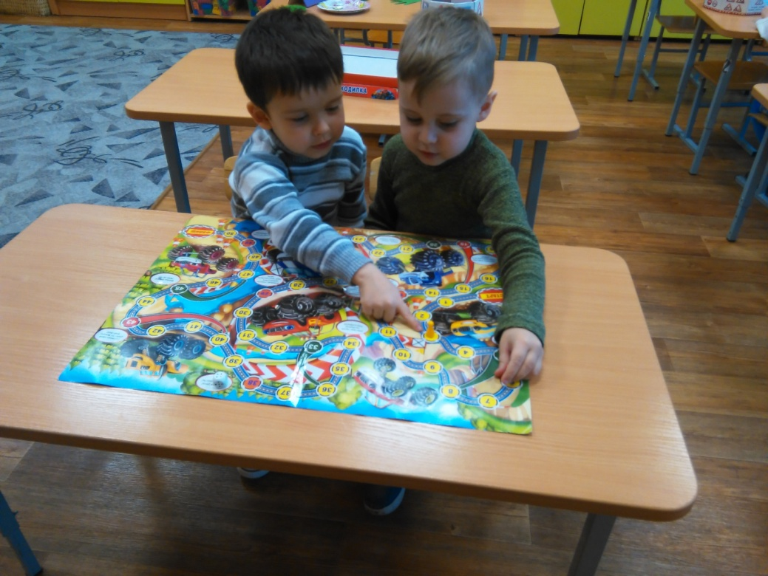
В группе «Колобок»
настольные игры, рассматривание альбомов по теме

Slide 10
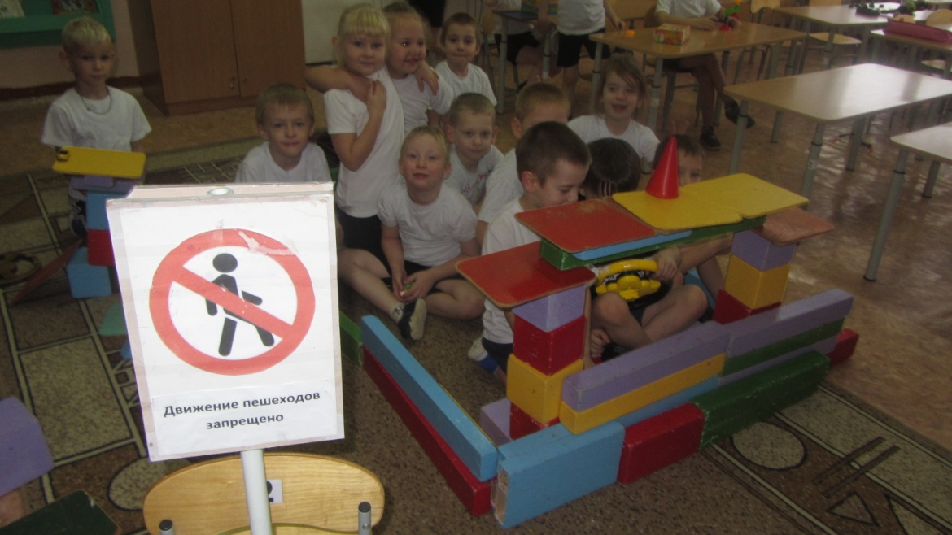
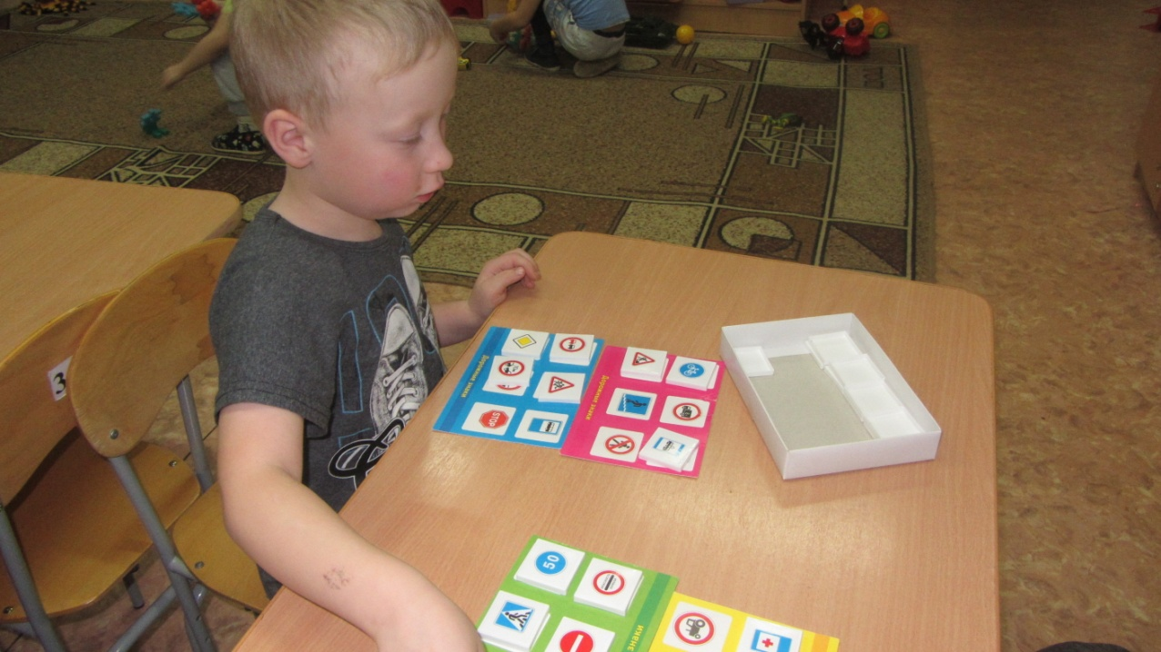
Группа «Ягодки»
сюжетно-ролевые и настольные игры

Slide 11
Спасибо
за
Внимание!

